Slide 1
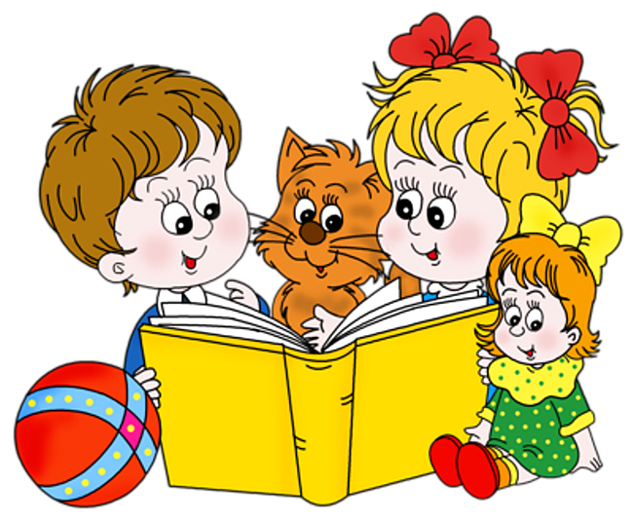
Использование технологии
мнемотехника
в образовательном процессе
ДОУ

Slide 2
Проблемы речи детей дошкольного возраста:
Односложная, состоящая лишь из простых предложений речь. Неспособность грамматически правильно построить предложение.
Бедность речи. Недостаточный словарный запас. Употребление нелитературных слов и выражений.
Бедная диалогическая речь: неспособность грамотно и доступно сформулировать вопрос, построить краткий или развёрнутый ответ.
построить монолог: например, сюжетный или описательный рассказ на предложенную тему, пересказ текста своими словами.
Отсутствие логического обоснования своих утверждений и выводов.
Отсутствие навыков культуры речи: неумение использовать интонацию, регулировать громкость голоса и темп речи и т. д. Плохая дикция.

Slide 3
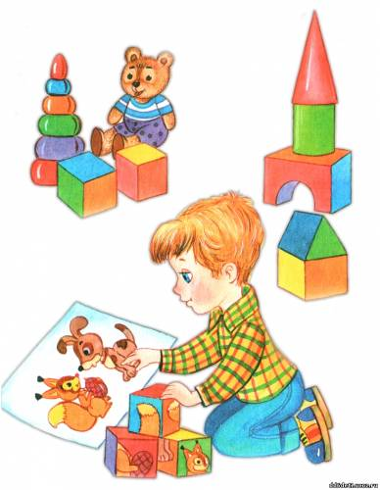
К. Д. Ушинский писал:
«Учите ребёнка каким-нибудь неизвестным ему пяти словам - он будет долго и напрасно мучиться, но свяжите двадцать таких слов с картинками, и он их усвоит на лету».

Slide 4
Мнемотехника, или мнемоника, в переводе с греческого - «искусство запоминания».
Мнемотехника - это система методов и приёмов, обеспечивающих эффективное запоминание, сохранение и воспроизведение информации.
Мнемотехника – помогает развивать:
ассоциативное мышление
зрительную и слуховую память
зрительное и слуховое внимание
воображение
связную речь
мелкую моторику рук

Slide 5
.
Где можно использовать
мнемосхемы
Обогащение словарного запаса
Составление рассказов
Разучивание стихотворений, скороговорок, чистоговорок
Обучение пересказу
Отгадывание загадок

Slide 6
Когда начинать
заниматься
мнемотехникой?
Мнемотехникой можно начинать заниматься с младшего возраста,
но рациональнее вводить её в занятия с 4-5 лет, когда у детей накоплен основной словарный запас.

Slide 7
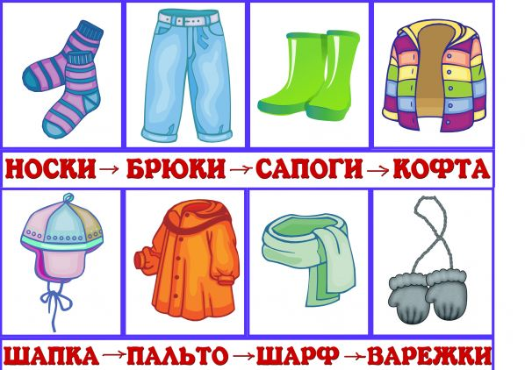
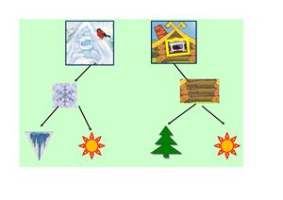

Slide 8
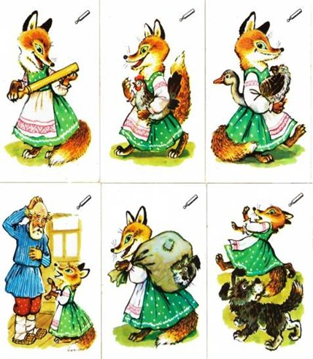
Для детей младшего и среднего дошкольного возраста необходимо давать цветные мнемотаблицы, так как в памяти у детей быстрее остаются отдельные образы: лиса- рыжая, мышка- серая, ёлочка- зелёная.

Slide 9
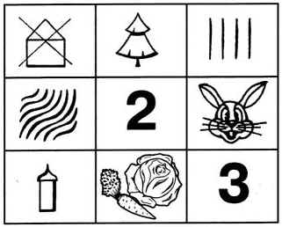
Для детей старшего возраста схемы желательно рисовать в одном цвете, чтобы не привлекать внимание на яркость символических изображений.

Slide 10
Последовательность работы с мнемотаблицами:
Последовательность работы с мнемтаблицами:
1 этап
Рассматривание таблицы и разбор того, что на ней изображено.
2 этап
Осуществляется перекодирование информации, т.е. преобразование из абстрактных символов слов в образы.
3 этап
После перекодирования осуществляется пересказ сказки, рассказ по заданной теме. или чтение стихотворения с опорой на символы (образы), т.е. происходит отработка метода запоминания.

Slide 11
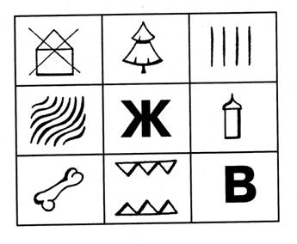
ОПИСАТЕЛЬНЫЕ РАССКАЗЫ ПО
ЛЕКСИЧЕСКИМ ТЕМАМ
Волк живёт в лесу. Он дикое животное. У него четыре ноги. Тело покрыто густой серой шерстью. Своих детёнышей волчица выкармливает молочком. Волк хищник, у него острые зубы.

Slide 12
ЗАУЧИВАНИЕ СТИХОТВОРЕНИЙ
.

Slide 13
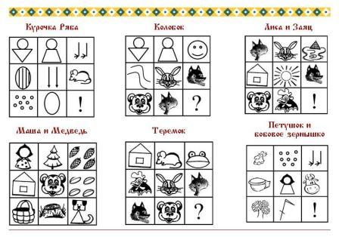
ПЕРЕСКАЗ СКАЗКИ

Slide 14
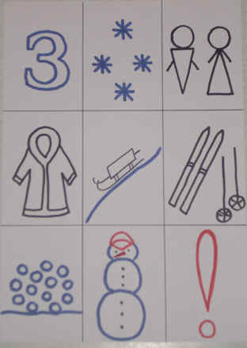
СОСТАВЛЕНИЕ ОПИСАТЕЛЬНОГО
РАССКАЗА
Зимой повсюду лежит снег. Деревья словно в белые шубки нарядились. Солнце светит, но не греет. Морозно! В домах топят печи. Люди зимой подкармливают птиц, заботятся о домашних животных. Детям нравятся зимние развлечения: катание на санках, лыжах, коньках, игры в хоккей, снежки. Очень любят дети лепить снеговиков, строить снежные крепости.

Slide 15
РЕЗУЛЬТАТЫ
У детей:
расширяется круг знаний об окружающем мире;
появляется желание пересказывать тексты, придумывать интересные истории;
появляется интерес к заучиванию стихов и потешек, скороговорок, загадок;
словарный запас выходит на более высокий уровень;
дети преодолевают робость, застенчивость, учатся свободно держаться перед аудиторией.
Чем раньше мы будем учить детей рассказывать или пересказывать, используя метод мнемотехники и схемы – модели, тем лучше подготовим их к школе, так как связная речь является важным показателем умственных способностей ребёнка и готовности его к школьному обучению.

Slide 16
СПАСИБО
ЗА
ВНИМАНИЕ!

